Slide 1
Trayectoria de la Red INDICES en el monitoreo de la educación superior
Webinar: Experiencias regionales de monitoreo temático de la educación
Laura Osorio (OCTS/OEI)
Junio 2023

Slide 2
La Red INDICES surge como necesidad para consolidar información sobre la Educación Superior en la región y tiene como marco y antecedente a la Red Iberoamericana de Indicadores de Ciencia y Tecnología (RICYT), ámbito con 28 años de trayectoria en la construcción de indicadores y en la producción de informes sobre el Estado de la Ciencia http://www.ricyt.org/
Ausencia de sitios específicos que ofrezcan datos comparados y exhaustivos sobre las principales variables de relevancia para dar cuenta del estado de la Educación Superior en los últimos años
- Los sistemas educativos como objeto de medición, no las instituciones
- Participación de responsables de áreas de producción de información y de especialistas en ES y en SI
- Elaboración de criterios comunes y de definiciones consensuadas
Notes:
Normalización de la información a efectos comparativos.
Actualización: a efectos de mantener vigente la información.
Representatividad: número de países que adoptan determinada metodología para recopilar y hacer visible la información, además de comprometerse con su actualización periódica.

Slide 3
A principios de 2015 el Observatorio CTS (OEI) propuso desarrollar un proyecto Iberoamericano de Indicadores de Educación Superior que permitiera:
Desarrollar un Manual Iberoamericano de Indicadores de Educación Superior.
Conformar una Red integrada por los servicios de estadística de Educación Superior de los países iberoamericanos para la construcción de los datos en base al Manual.
Sistematizar y publicar anualmente información sobre los Sistemas de Educación Superior de la Región.

Slide 4
Hitos y actividades
En 2015 se acordó llevar adelante el trabajo en cooperación con el UIS-UNESCO y se conformó un equipo de especialistas internacionales.
Se realizaron estudios para sentar las bases conceptuales y metodológicas del proyecto, se analizaron casos de referencia y proyectos similares para identificar problemas y cuestiones a resolver.
Se realizaron dos reuniones del grupo de especialistas, una en Montevideo y otra en Buenos Aires en las que se examinaron los indicadores vigentes en los distintos países y otros propuestos en estudios comparados que abarcaran a países de la región.

Slide 5
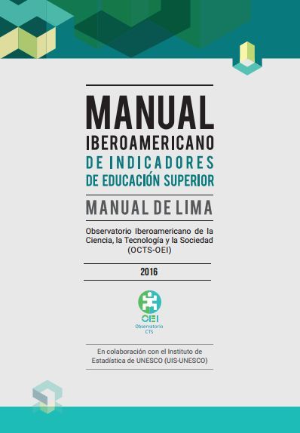
Hitos y actividades
En 2016 se aprobó el Manual Iberoamericano de Indicadores de Educación Superior, en una reunión en la ciudad de Lima en la que participaron el equipo de especialistas y representantes de países iberoamericanos.
En esa misma reunión se conformó la Red Iberoamericana de Indicadores de Educación Superior (Red INDICES).
Se han realizado 8 Talleres Iberoamericanos de Indicadores de Educación Superior de la Red en Lima (2016), Santiago de Chile (2017), Sevilla (2018), Buenos Aires (2019), tres virtuales a causa de la pandemia (2020-22) y el último en Costa Rica (2023).

Slide 6
¿Por qué un Manual?
Con la idea de superar los obstáculos de normalización, actualización y representatividad que se habían observado en experiencias anteriores, se instó a lograr un proceso que incluyera los siguientes aspectos:
Normativo por medio de un conjunto de definiciones metodológicas que dio lugar al Manual de Lima.
Consensual que tuviera en cuenta un acuerdo entre los/as responsables de la producción de información de cada país a fin de garantizar su utilización y de evaluar sus posibilidades técnicas y metodológicas
Interactivo que tomara la forma de una red (la Red Iberoamericana de Indicadores de Educación Superior), para garantizar la continuidad y producir a lo largo del tiempo los ajustes necesarios.

Slide 7
¿Por qué un Manual?
El Manual ofrece una lista de indicadores que tiene como objeto a los sistemas de educación superior, lo que permite caracterizar a los países y a la región en su conjunto.
Tiene componentes cualitativos y cuantitativos:
Información cualitativa para contextualizar los sistemas:
organización institucional del sistema, su marco normativo, las propuestas de formación, los sistemas de ingreso, el sistema de aranceles y las diversas modalidades de financiamiento del Estado.
Información cuantitativa de los sistemas:
Indicadores de contexto
Indicadores de estudiantes (cobertura, ingreso, egreso, internacionalización, becas y créditos)
Indicadores de personal académico, cargos docentes, personal no académico
Indicadores de financiamiento
Indicadores de I+D en la educación superior
Desagregaciones como: sexo, edad, sector de gestión, modalidad, niveles CINE y CINE F.

Slide 8
Red INDICES
Complementariamente al Manual de Lima, se acordó conformar una red de actores relevantes que:
se ocupara, en forma permanente de recopilar información periodizada,
confeccionar indicadores y,
organizar jornadas de trabajo en las que fuera posible poner en común las experiencias.
La red está integrada por:
representantes de oficinas estadísticas de educación superior de Ministerios de Educación u organismos nacionales encargados de esta producción.
especialistas en educación superior de la región
representantes de organizaciones internacionales como UIS- UNESCO, OREALC-UNESCO, IESALC - UNESCO.

Slide 9
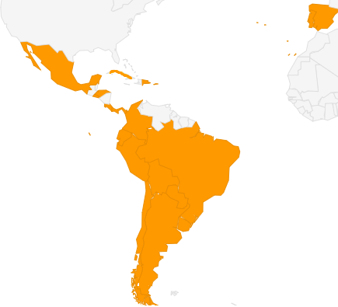
Red INDICES
Participan de la Red
19
países Iberoamericanos

Slide 10
Red como sistema de información
Anualmente se lleva a cabo una recopilación de información coordinada por el OCTS, teniendo en cuenta las indicaciones metodológicas del Manual de Lima y las condiciones y capacidades propias de cada país.
A la fecha se solicitan 137 indicadores.
Total y porcentaje de indicadores respondidos por país y en promedio según año de relevamiento

Slide 11
Información serie temporal 2010-2020
Población total
Población en la franja etaria de 18 a 24 años
Estudiantes en la educación superior
Cantidad de estudiantes por sexo
Cantidad de estudiantes por nivel CINE
Cantidad de estudiantes de sexo femenino por nivel CINE
Cantidad de estudiantes por sector de gestión
Estudiantes de primer título
Estudiantes de primer título por cada diez mil habitantes
Estudiantes de primer título por modalidad
Graduados
Cantidad de graduados por nivel CINE
Cantidad de graduados por sexo
Cantidad de graduados por sector de gestión
Personal académico
Cantidad de personal académico por sexo
Cantidad de personal académico por sector de gestión
Gasto total en relación al PIB
Gasto total en educación superior PPC
PIB en PPC
Gasto público en educación superior PPC
De los 137 indicadores solicitados en el formulario se han podido construir más de 20 indicadores con información regional.
Descripción de los sistemas:
Marco normativo
Organismos de regulación Organización institucional
Tipos de instituciones
Mecanismos de ingreso
Programas de formación

Slide 12
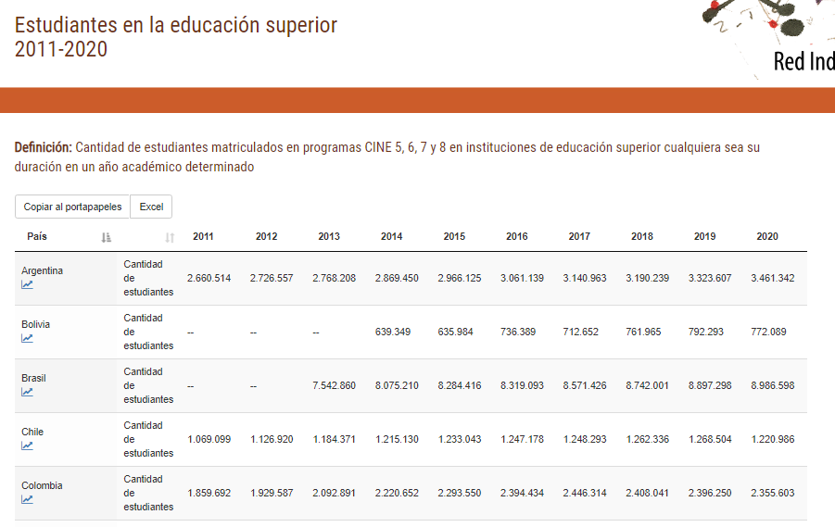
Información pública
http://www.redindices.org
La Red pone a disposición un repositorio online que contiene la información cualitativa y cuantitativa aportada por los países. Más de 100 indicadores comparativos para la serie temporal 2011-2020.

Slide 13
Panorama de la Educación Superior en Iberoamérica
Publicación anual basada en el relevamiento de datos de la Red INDICES, con estimaciones regionales, incluye unos 20 de indicadores

Slide 14
Diagnóstico
Análisis de las capacidades para la producción de indicadores de educación superior en Iberoamérica
Diversas formas de organización: entes especializados en ES o en Estadística; dependientes de un órgano de mayor jerarquía o autárquicos; en la órbita de un Ministerio, de Universidades o de Consejos
Diversos estadios de desarrollo relativo: heterogeneidad en el volumen, cobertura, periodicidad, continuidad y complejidad de los indicadores.
Diversos niveles de desarrollo del Sistema de Educación Superior
Dificultades de integración de todos los niveles de ES (especialmente CINE 5) y distintos subsistemas en varios países
Tendencia progresiva a la nominalización de la información en todos los países
Heterogeneidad de capacidades: rol clave de redes de práctica (Red INDICES) como vehículo de cooperación internacional
PROGRAMA FORCYT
Fortalecimiento de los Sistemas Científicos en Iberoamérica
Estudio realizado por el Centro Redes disponible en
http://www.redindices.org/novedades/163-nuevas-publicaciones-sobre-las-capacidades-de-produccion-de-indicadores-en-iberoamerica

Slide 15
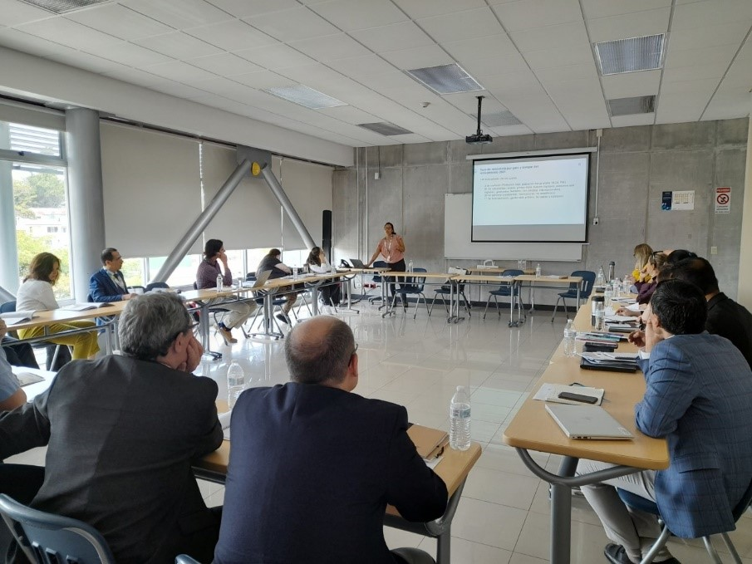
Red como espacio de vinculación
Reuniones anuales
Puesta en común de temas de interés del grupo, indicadores a revisar, nuevas propuestas, entre otros.
En 2022 trabajo con Encuestas de Hogares como fuente de información para la construcción de indicadores.
Intercambios de información técnica

Slide 16
Logros
Con el poco tiempo transcurrido (6 años), la Red logró consolidar sus procesos de trabajo y sumar a más países para la disponibilidad de información de modo abierto.
La estabilidad de los perfiles a cargo de las áreas de producción de información permitió acumular en cantidad y calidad los indicadores disponibles.
La RED es un espacio horizontal de cooperación que promueve la existencia de intercambios especializados.
Es un ámbito que reúne a los países y que promueve con sus acciones una mejora de los procesos de trabajo de cada participante, reuniendo posiciones y perfiles muy heterogéneos en términos de los desarrollos de los sistemas de información.

Slide 17
Desafíos
Ser reconocida como fuente de información por parte de autoridades del ámbito de cada país. Así lograr apoyo institucional para la recopilación de datos y la participación de los responsables de las áreas estadísticas.
Sostener la convocatoria a Talleres con frecuencia anual
Dar continuidad a la experiencia de conformación de Grupos de trabajo integrado por responsables de áreas de producción y especialistas y convocar en nuevas temáticas: trayectorias y oferta de la ES (capítulo cualitativo)
Ampliar la red de especialistas vinculados/as a la red
Mejorar la visibilidad y difusión de los indicadores disponibles, las publicaciones realizadas y la dinámica de trabajo de la Red
Generar instancias de actualización y de cooperación para integrantes de las áreas de producción de información en ES sobre temáticas de interés enunciadas por responsables de esos equipos de trabajo

Slide 18
¡Muchas gracias!

